Slide 1
Блиц

Slide 2
1. Какой из вулканов располагается южнее других?
А) Гекла
Б) Эребус
В) Котопахи
Г) Везувий
Д) Орисаба
2. Найдите ошибку в перечне соответствий «полуостров- государство»
А)Юкатан - Мексика
Б) Скандинавский - Швеция
В) Кейп-Йорк - Австралия
Г)Лабрадор – США
Д) Пиренейский - Португалия

Slide 3
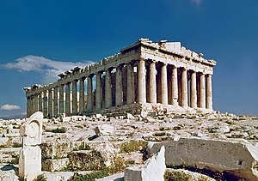
3. Из какой породы был построен известный объект всемирного наследия ЮНЕСКО?
А) известняк
Б) гипс
В) мрамор
Г) пемза
Д) гранит
4.Укажите море, к бассейну которого относится единственная река, вытекающая из самого глубокого озера на Земле
А) Берингово
Б) Восточно-Китайское
В) Карское
Г) Восточно-Сибирское
Д) Лаптевых

Slide 4
5. Выберите географический термин. Характеризующий результат вулканической деятельности
А) терриконы
Б) озы
В) марши
Г) кальдера
Д) польдер
6. Укажите порт, расположенный почти в 700 км от морского побережья, но принимающий морские суда
А) Игарка
Б)Роттердам
В) Иокогама
Г)Мурманск
Д) Норильск

Slide 5
7. На государственном флаге этой страны изображены зеленый гремучник, обыкновенная каракара, кактус нопаль, озеро Тескоко с островом, ветвь вечнозеленого каменного дуба и лавра. Это стран -
А) Аргентина
Б) Мексика
В) Ливан
Г) Нигерия
Д) Боливия
8. Выберите столицу государства, территорию которого НЕ пересекает экватор
А) Киншаса
Б) Додома
В) Кампала
Г) Джакарта
Д) Кито

Slide 6
9. Выберите вариант ответа. В котором обе формы рельефа образовались благодаря одному фактору рельефообразования:
А) карьеры и моренные холмы
Б) пещеры и овраги
В) речные долины и балки
Г) барханы и камы
Д) терриконы и друмлины
10.Туристы из Белоруссии хотят своими глазами увидеть уникальный водопад Виктория на реке Замбези. Какую африканскую страну им необходимо посетить для этого?
А) Танзания
Б) Египет
В) Алжир
Г)Зимбабве
Д) ЮАР

Slide 7
11.В Канаде и Бельгии их два, а в Швейцарии и Сингапуре – по четыре. О чем идет речь?
А) о зданиях парламента
Б) о крупных морских портах
В)о государственных языках
Г) о национальных парках
Д) о премьер-министрах
12.Одинаковую форму правления и государственного устройства имеют…
А) Норвегия и Ислания
Б) Индия и Китай
В) Бразилия и Германия
Г) США и Япония
Д) Швеция и Финляндия

Slide 8
13. В какой области география себя проявил Абрахам Ортелия?
А) картографии
Б) метеорологии
В) геологии
Г) демографии
Д) океанографии
14. Какие страны не имеют выхода к Мировому океану и граничат только с государствами, также не имеющими выхода к Мировому океану?
А) Венгрия и Лихтенштейн
Б) Австрия и Люксембург
В) Узбекистан и ЦАР
Г) Швейцария и Венгрия
Д) Лихтенштейн и Узбекистан

Slide 9
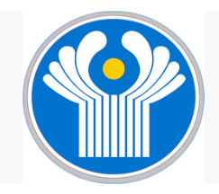
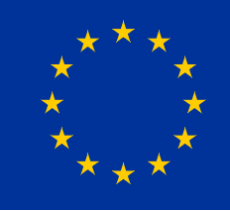
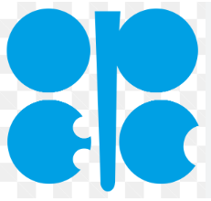
15. Выберите логотип всемирного фонда дикой природы
А) Б) В) Г) Д)

Slide 11
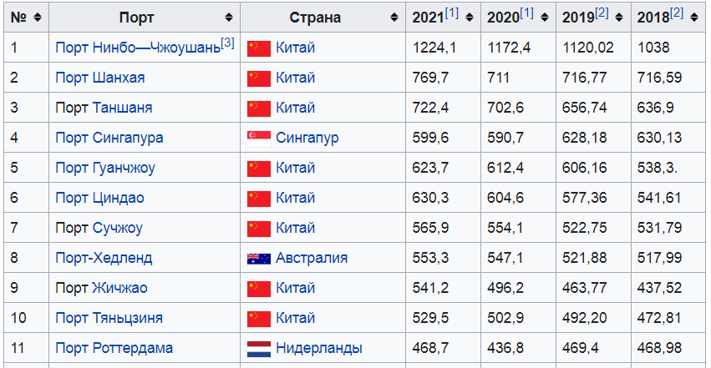
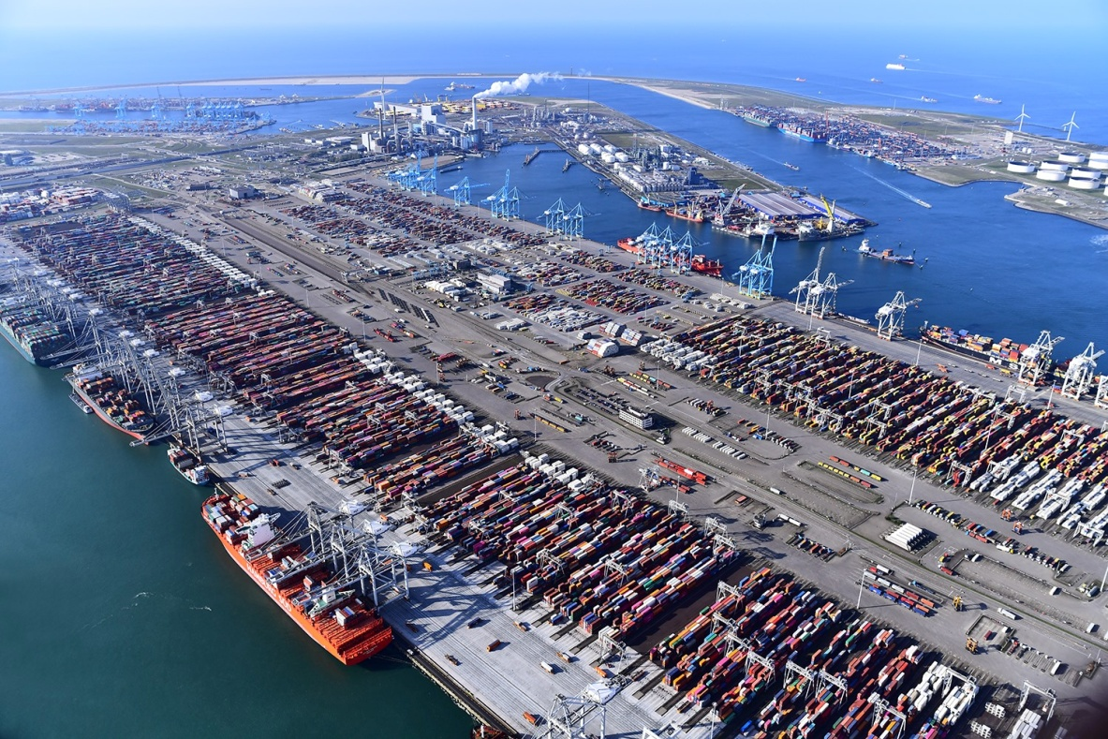
Роттердам является самым большим в Европе, а с 1962 по 2004 г. был самым крупным в мире, пока не уступил это звание Шанхаю.

Slide 12
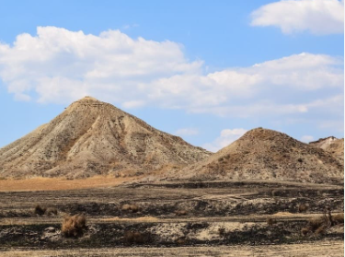
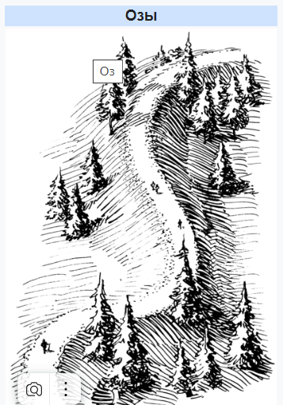
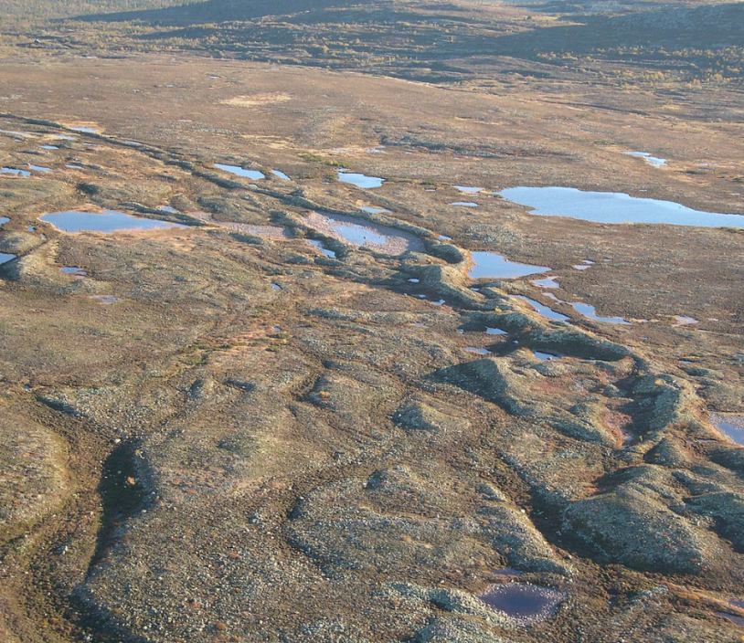
Терриконы - — отвал, искусственная возвышенность из обеднённых и пустых пород, извлечённых при подземной разработке месторождений угля и других полезных ископаемых, насыпь из отходов от различных производств и сжигания твёрдого топлива.
озы или э́скеры — ледниковая форма рельефа, линейно вытянутые, узкие грунтовые валы высотой до нескольких десятков метров, шириной от 100—200 м, длиной до десятков километров (с небольшими перерывами). Сложены из отложений подледниковых вод (галька и песок)[

Slide 13
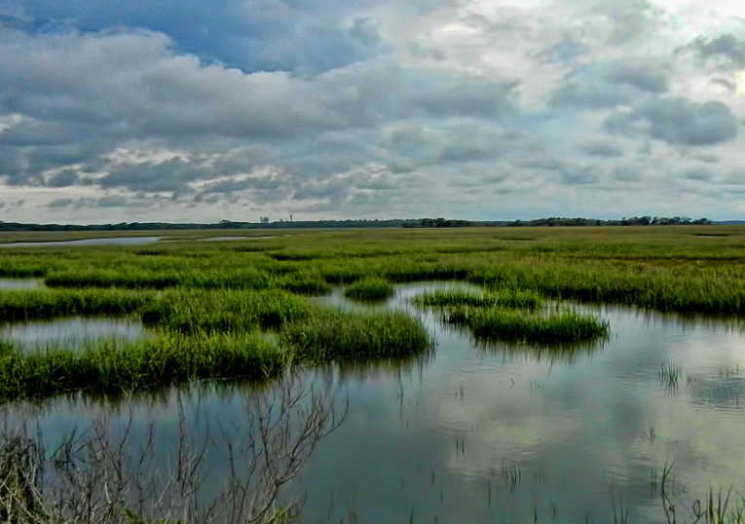
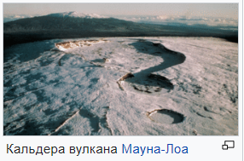
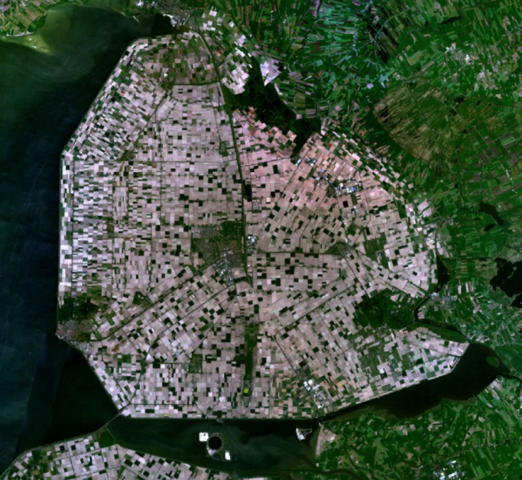
Марши — категория водно-болотных угодий, периодически затопляемая водами близлежащего водоёма, характеризующаяся травянистой галофитной растительностью. В русском языке под этим термином обычно подразумевают низменные полосы морского берега, подверженные воздействию высоких приливов или нагонов морской воды. В западной литературе это понятие более широкое, может включать в себя заливные луга.
Кальдера - обширная котловина вулканического происхождения, часто с крутыми стенками и более или менее ровным дном. Такое понижение рельефа образуется на вулкане после обрушения стенок кратера или в результате его катастрофического извержения.
Польдера- осушенный и возделанный низменный участок побережья.

Slide 14
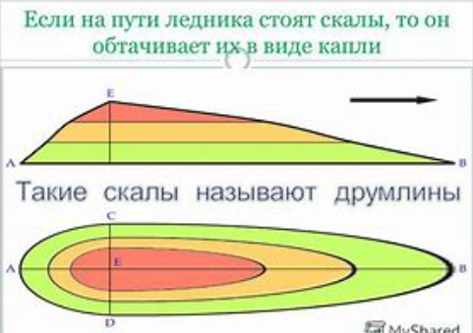
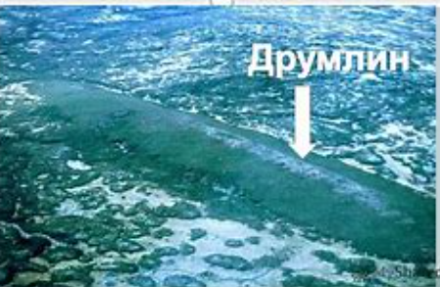
Друмлины (англ. drumlin от ирл. droimnín) — холм эллиптической формы, сложенный мореной, ориентированный по движению ледника[
это холм ледникового происхождения, который имеет овально-продолговатую форму, вытянутую в направлении былого движения льда. Длина друмлина достигает от 1 до 3 км при ширине от 100 до 700 метров и высоте 5-45 метров. Ядро друмлина состоит из кристаллических горных пород, а верхняя часть - морена.

Slide 15
Флаг Мексики

Slide 16
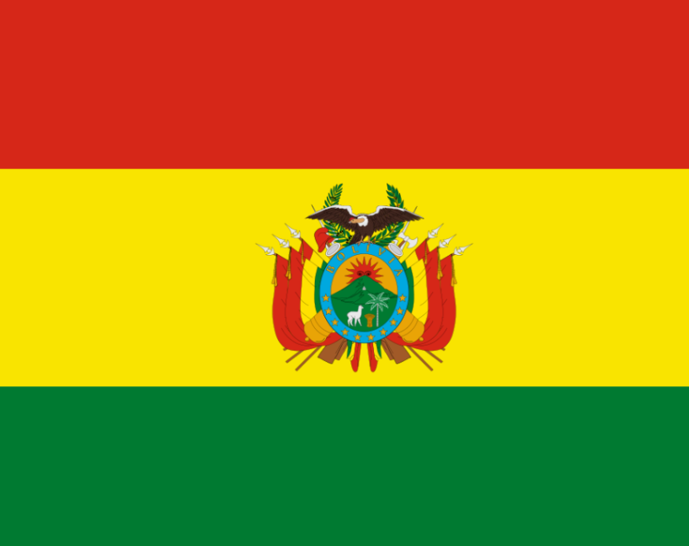
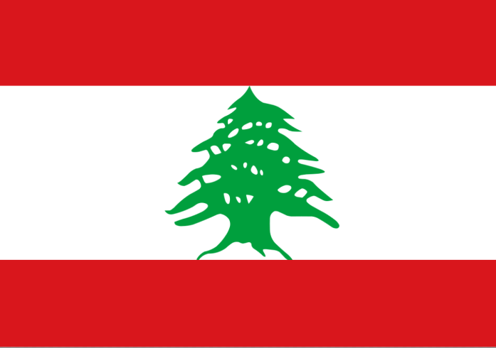
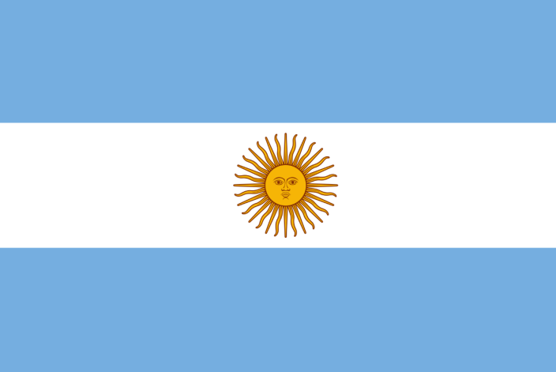
Флаг Аргентины
Флаг Ливана
Флаг Нигерии
Флаг Боливии

